Slide 1
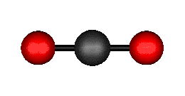
Čím se zabývá kvantový fyzik?
Karel Houfek
Ústav teoretické fyziky
MFF UK
e⁻
↓
O = C = O

Slide 2
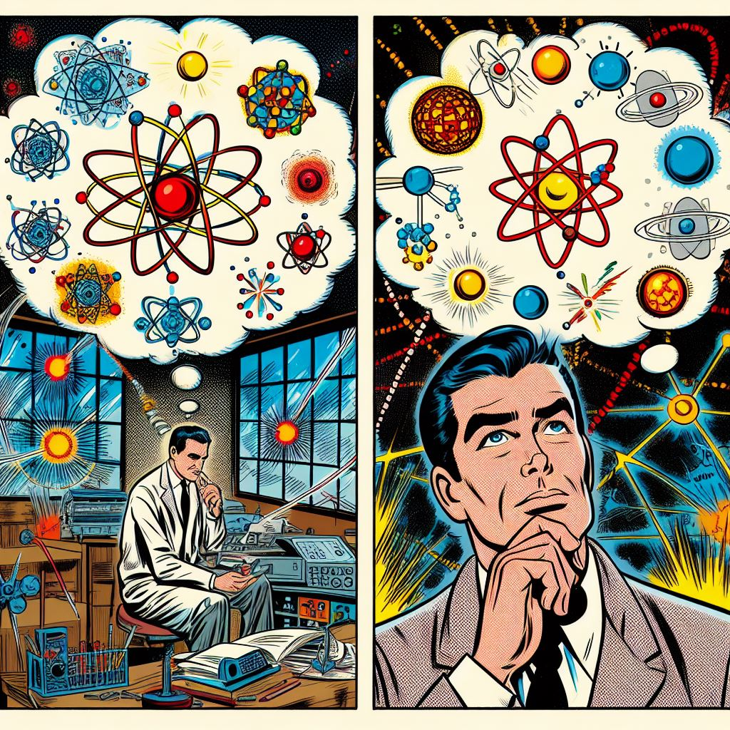
DALL-E kreslí komiks
Kvantový fyzik přemýšlející nad atomy a molekulami

Slide 3
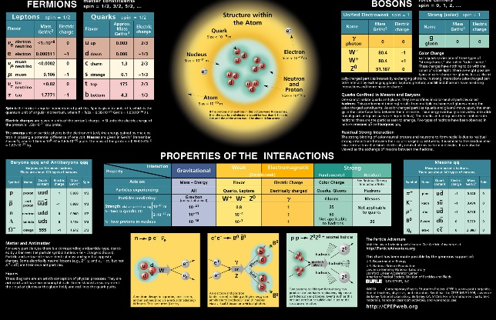
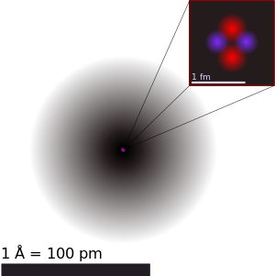
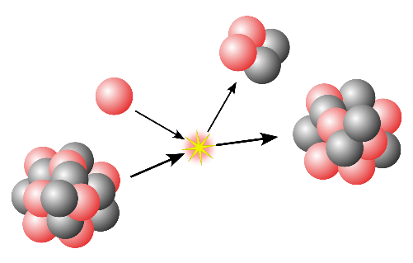
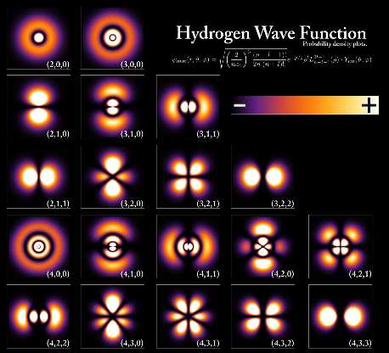
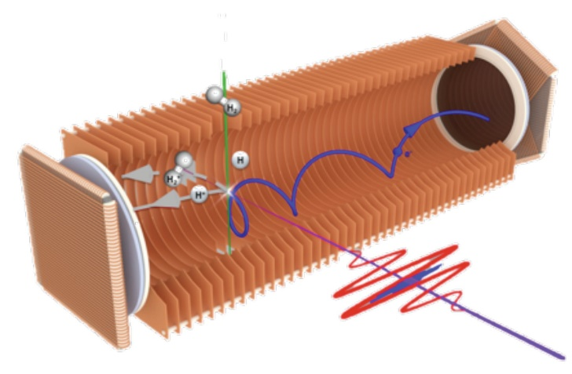
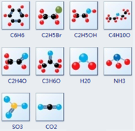
Kdy je nutné používat kvantovou fyziku?
elementární částice
→ kvantová teorie pole
elektromagnetické, silné a slabé interakce
jádra atomů a jejich reakce
→ jaderná fyzika
struktura atomů, molekul, …
→ kvantová chemie
elektromagnetické interakce
chemické a fotochemické reakce
→ kvantová teorie rozptylu

Slide 4
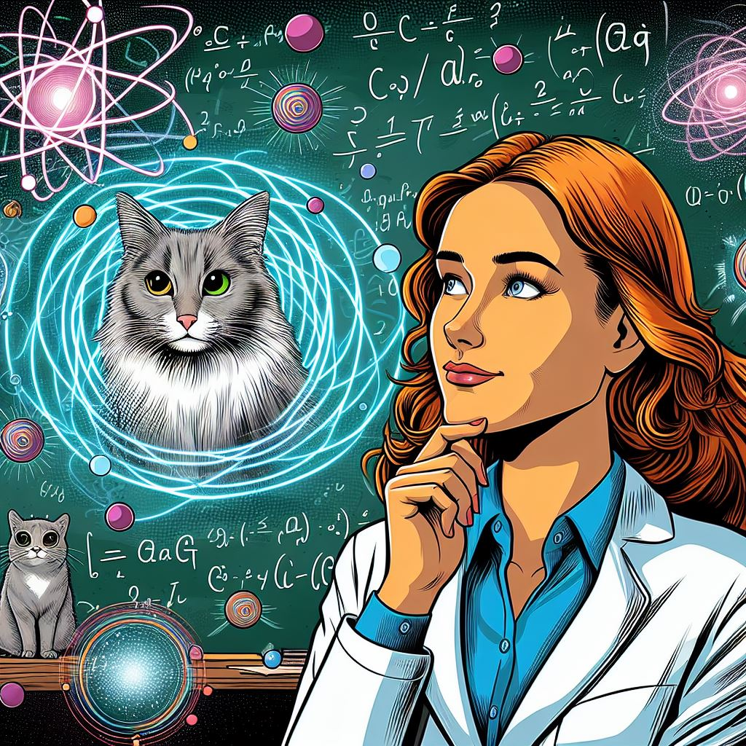
DALL-E kreslí komiks
Kvantová fyzička v kvantovém světě

Slide 5
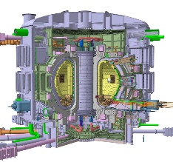
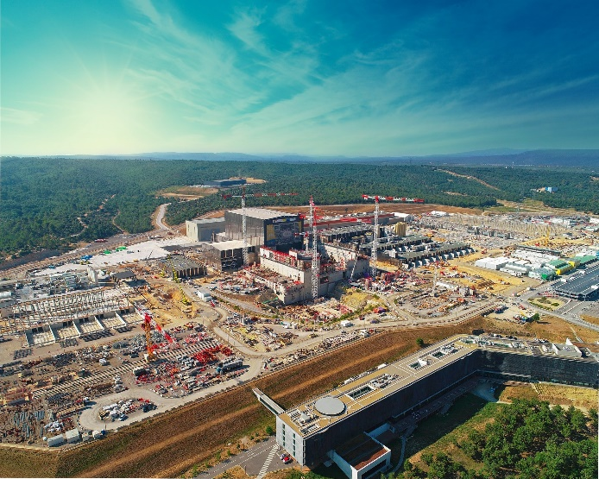

Čím se zabýváme a proč?
rezonanční srážky elektronů s atomy a molekulami – energie do 10 eV
důležité procesy – průchod ionizujícího záření hmotou, chemie raného Vesmíru atd.
pochopení dynamiky těchto procesů a interpretace nových experimentů
nedostatek přesných dat pro modelování např. ve fyzice plazmatu a v astrofyzice
baví nás to ☺
porovnání experimentu s teorií produkce dat např. pro ITER
srážky elektronů s molekulou kyslíku O₂ Mezinárodní termonukleární experimentální reaktor
e⁻
↓
výstavba komplexu ve francouzském Cadarache již od 2007

Slide 6
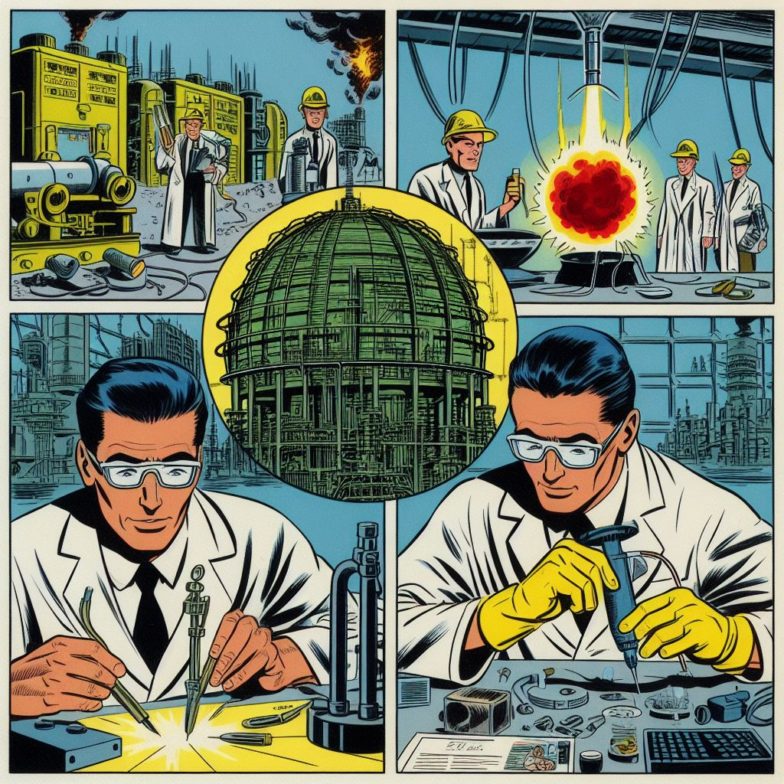
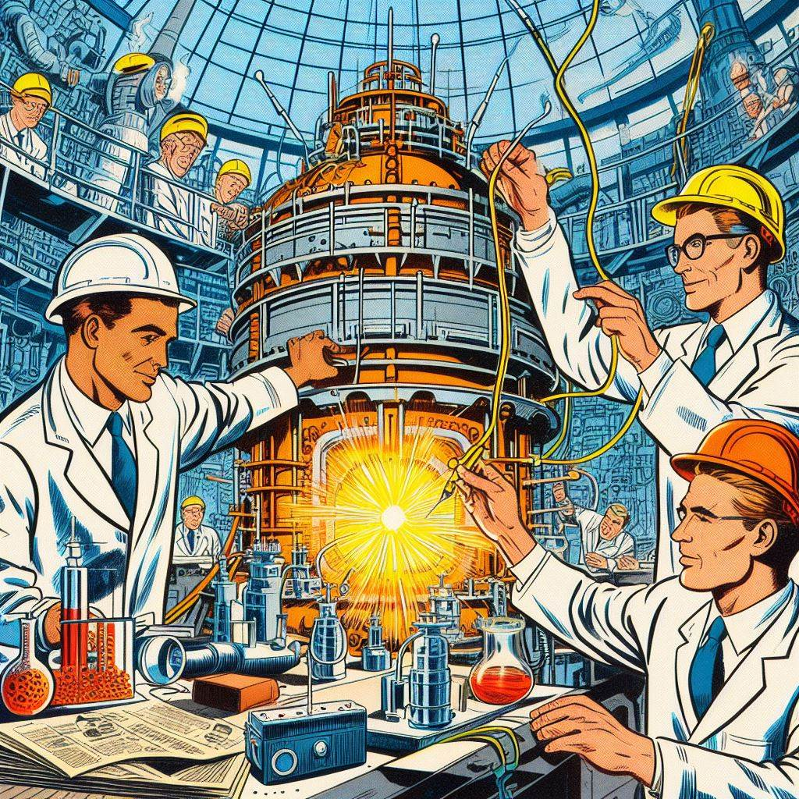
DALL-E kreslí komiks
Fyzici stavějí termonukleární reaktor

Slide 7
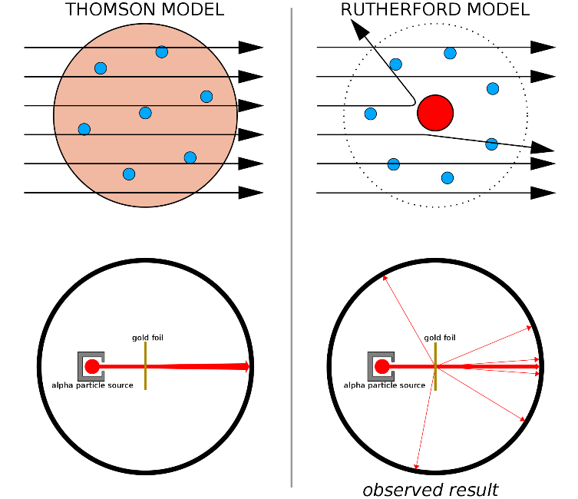
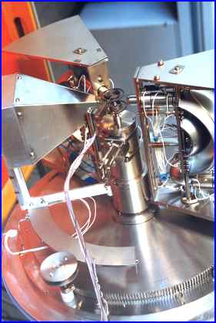
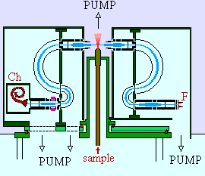
Co se měří při srážkách?
obvykle účinný průřez σ – jednotka m² nebo spíše něco mnohem menšího jako průřez atomu
počet určitých srážek za sekundu =
σ x počet částic v terčíku x počet nalétávajících částic na m² za sekundu
závisí na kolizní energii (rychlosti) srážejících se částic, atomů apod.
závislost na úhlu, pod kterým částice vylétají → diferenciální účinný průřez
Rutherfordův rozptyl Srážky elektronů s molekulami
objev atomového jádra experiment Michaela Allana ve Švýcarsku
nyní v Praze na Heyrovského ústavu AV ČR

Slide 8
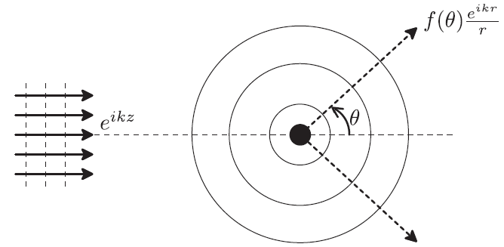
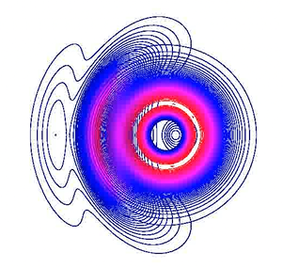
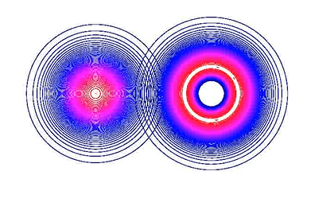
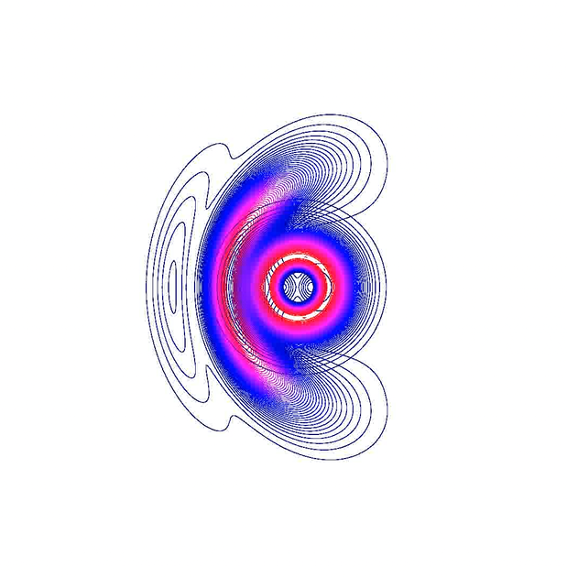
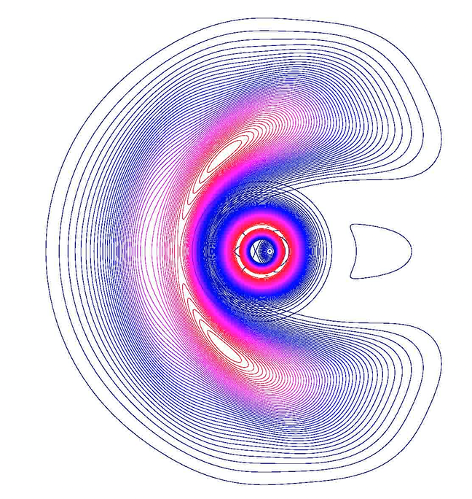
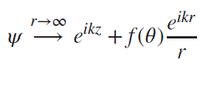
Co se měří při srážkách?
obvykle účinný průřez σ – jednotka m² nebo spíše něco mnohem menšího jako průřez atomu
počet určitých srážek za sekundu =
σ x počet částic v terčíku x počet nalétávajících částic na m² za sekundu
závisí na kolizní energii (rychlosti) srážejících se částic, atomů apod.
závislost na úhlu, pod kterým částice vylétají → diferenciální účinný průřez
Účinný průřez lze spočítat v kvantové mechanice pomocí rozptýlené vlnové funkce

Slide 9
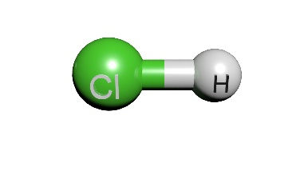
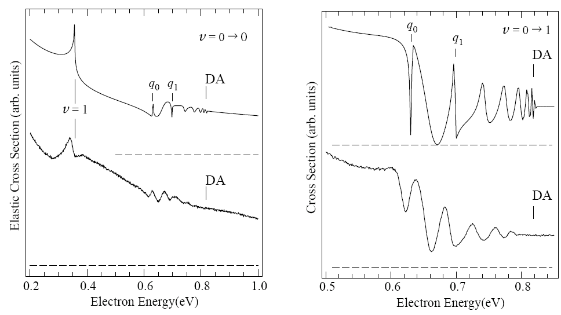
Co se měří při srážkách?
obvykle účinný průřez σ – jednotka m² nebo spíše něco mnohem menšího jako průřez atomu
počet určitých srážek za sekundu =
σ x počet částic v terčíku x počet nalétávajících částic na m² za sekundu
závisí na kolizní energii (rychlosti) srážejících se částic, atomů apod.
závislost na úhlu, pod kterým částice vylétají → diferenciální účinný průřez
ukázka: vibrační excitace molekuly HCl dopadem elektronu – e + HCl(v_{i}) → e + HCl(v_{f})
e⁻
↓

Slide 10
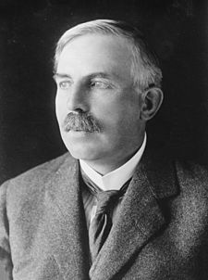
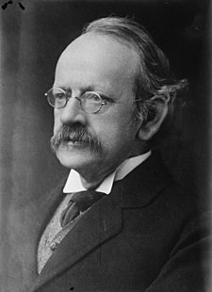
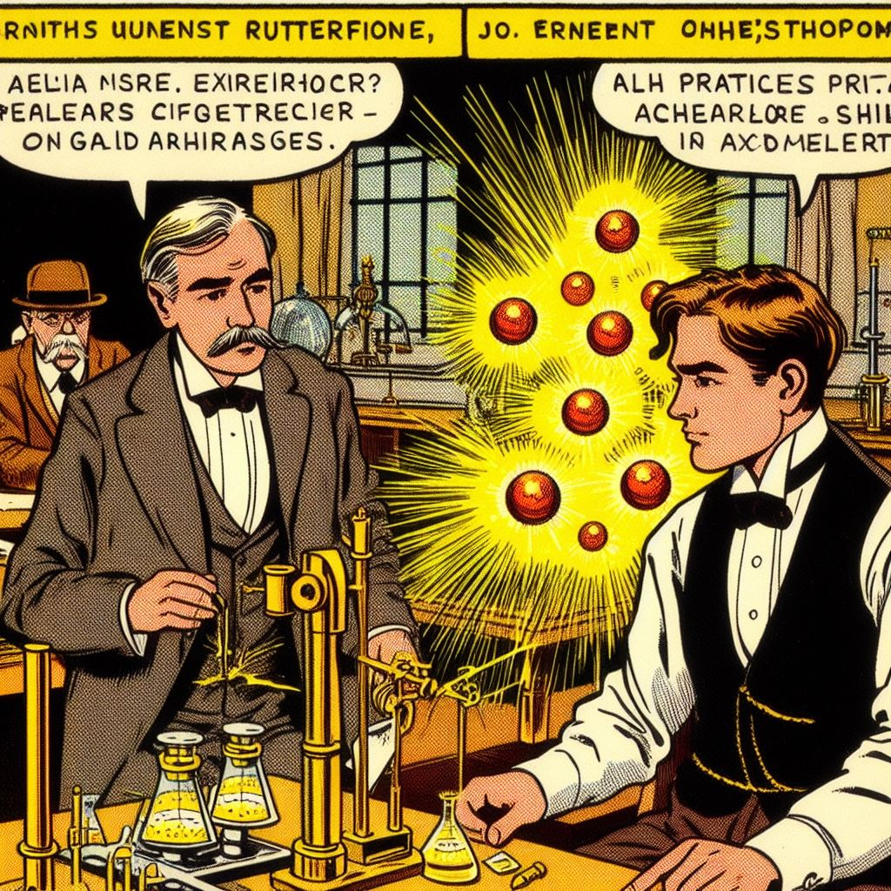
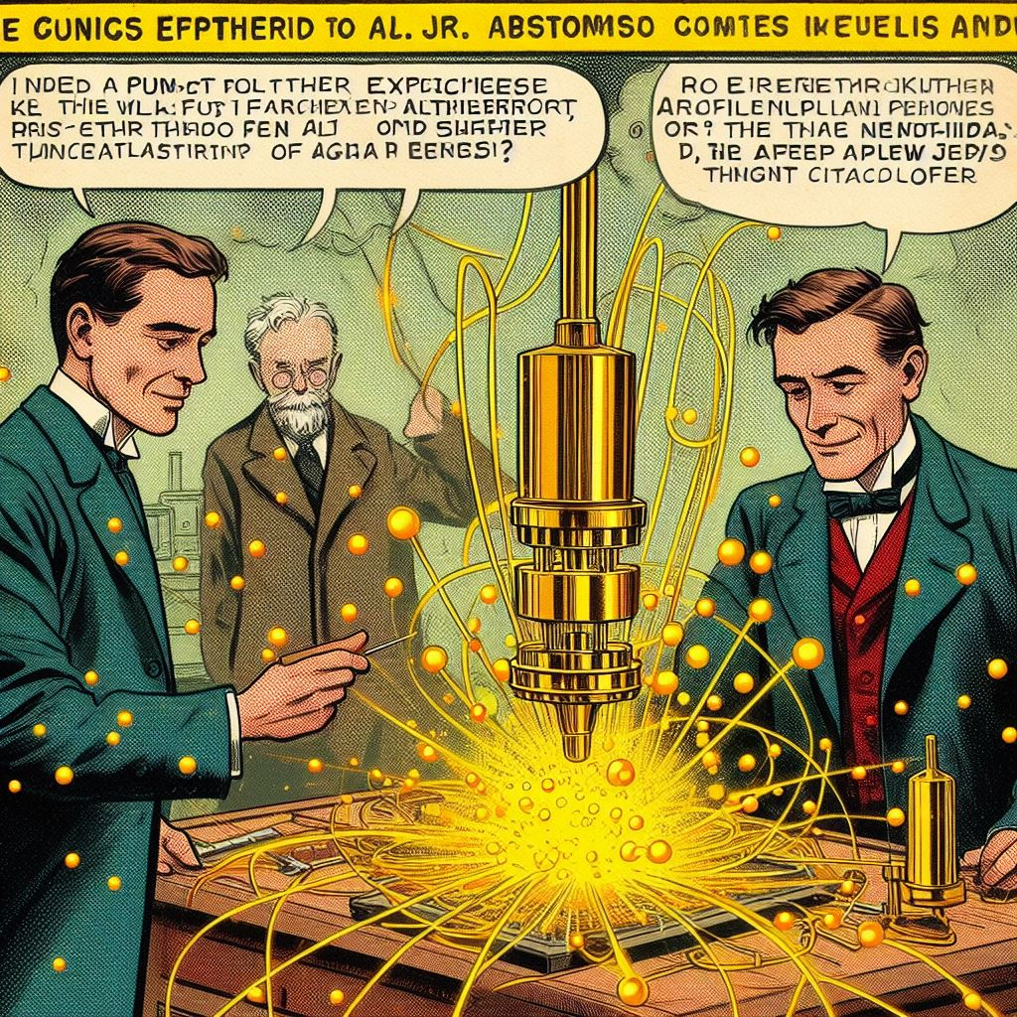
DALL-E kreslí komiks
Ernest Rutherford předvádí J.J. Thompsonovi svůj experiment,
kde se částice alfa rozptylují na zlaté folii

Slide 11
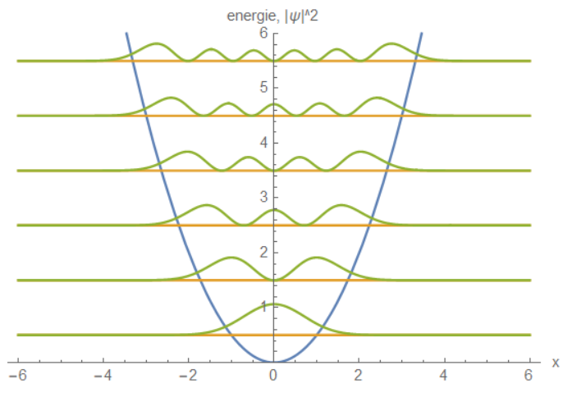

Výpočty v kvantové mechanice
Schrödingerova rovnice pro vlnovou funkci
$ⅈℏ\frac{∂Ψ(t)}{∂t}=HΨ\left(t\right)$ nebo $HΨ=EΨ$
H (tzv. hamiltonián) je operátorem energie systému, typicky součet celkové kinetické a potenciální energie
$$H=\frac{p^{2}}{2m}+V\left(x\right) → H=−\frac{ℏ^{2}}{2m}∆+V\left(x\right)$$
Jen několik systémů lze řešit pomocí jednoduchých funkcí, například:
atom vodíku harmonický oscilátor
obecně → numerické řešení pomocí počítačů

Slide 12
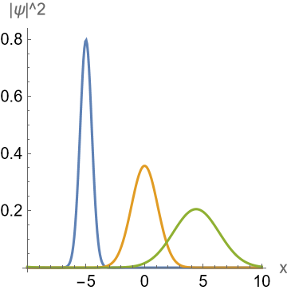
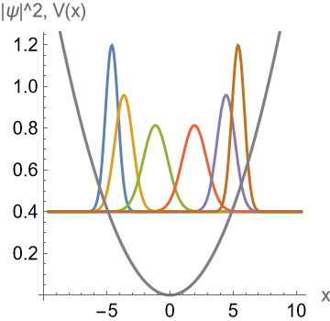
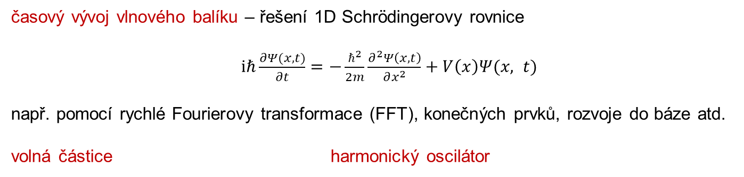
Ukázka numerického řešení
časový vývoj vlnového balíku – řešení 1D Schrödingerovy rovnice
$ⅈℏ\frac{∂Ψ(x, t)}{∂t}=−\frac{ℏ^{2}}{2m}\frac{∂^{2}Ψ\left(x, t\right)}{∂x^{2}}+V\left(x\right)Ψ(x, t)$
např. pomocí rychlé Fourierovy transformace (FFT), konečných prvků, rozvoje do báze atd.
volná částice harmonický oscilátor

Slide 13
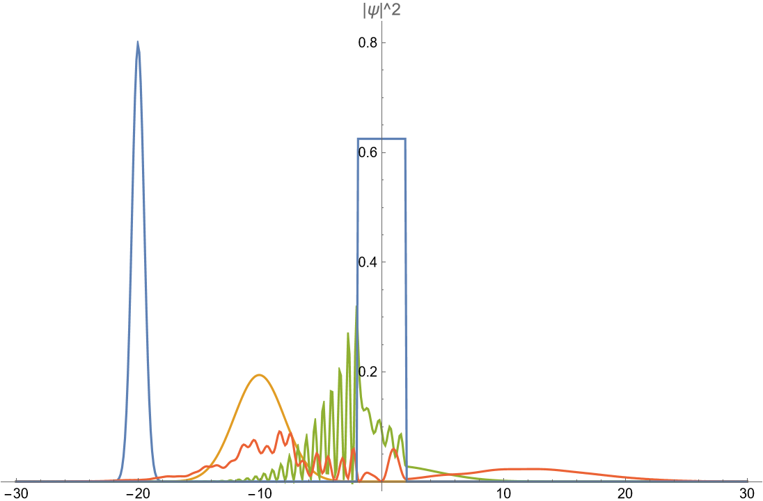
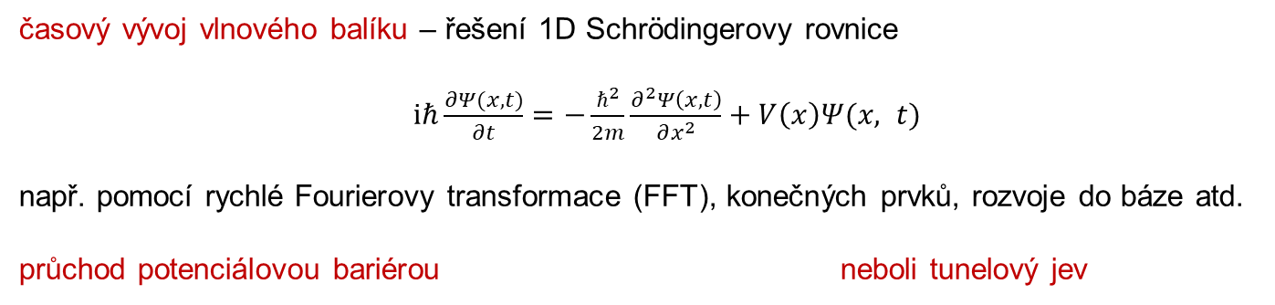
Ukázka numerického řešení
časový vývoj vlnového balíku – řešení 1D Schrödingerovy rovnice
$ⅈℏ\frac{∂Ψ(x, t)}{∂t}=−\frac{ℏ^{2}}{2m}\frac{∂^{2}Ψ\left(x, t\right)}{∂x^{2}}+V\left(x\right)Ψ(x, t)$
např. pomocí rychlé Fourierovy transformace (FFT), konečných prvků, rozvoje do báze atd.
průchod potenciálovou bariérou neboli tunelový jev

Slide 14
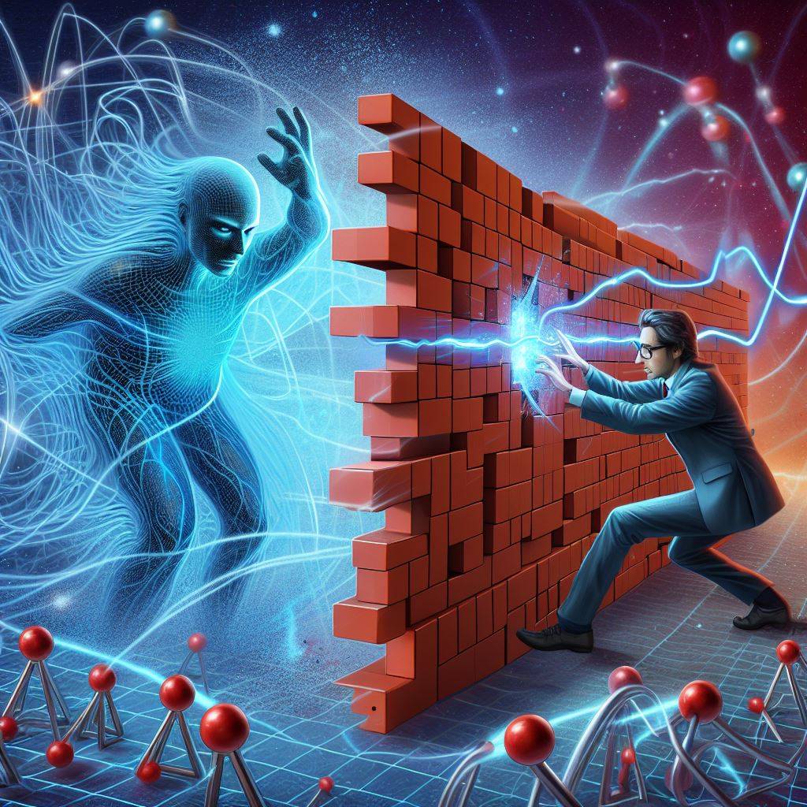
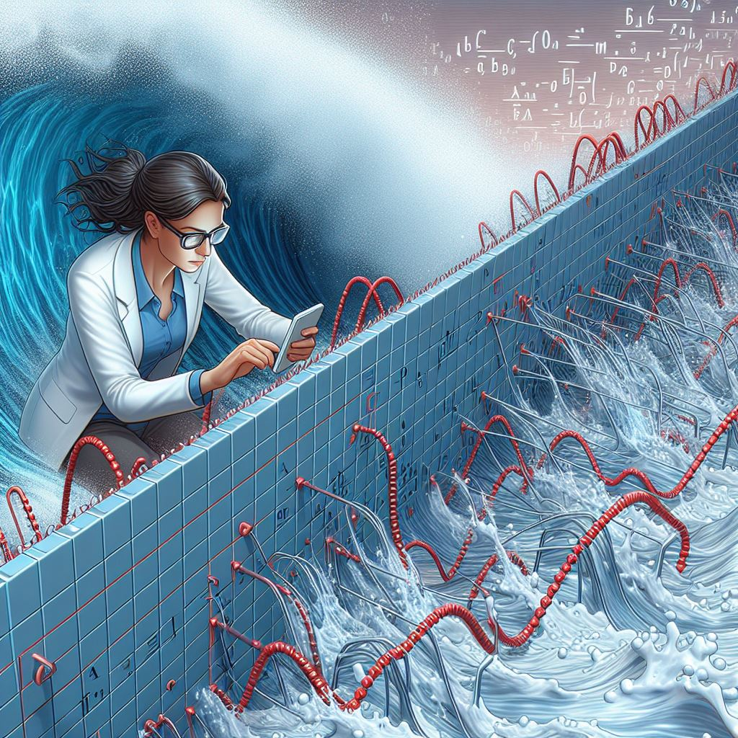
DALL-E kreslí komiks
Kvantový fyzik se snaží prorazit potenciálovou bariéru vlnovou funkcí

Slide 15
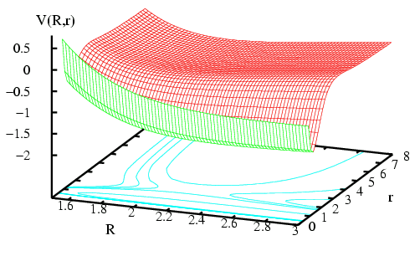
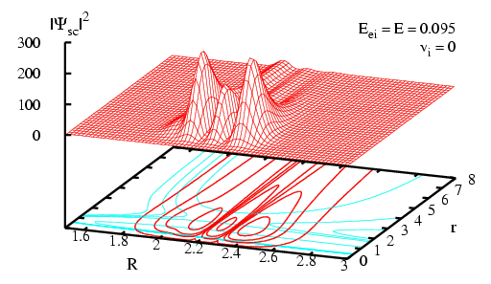
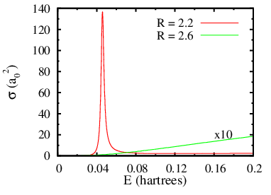
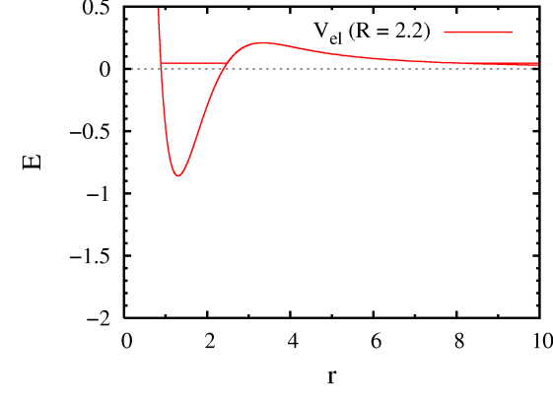
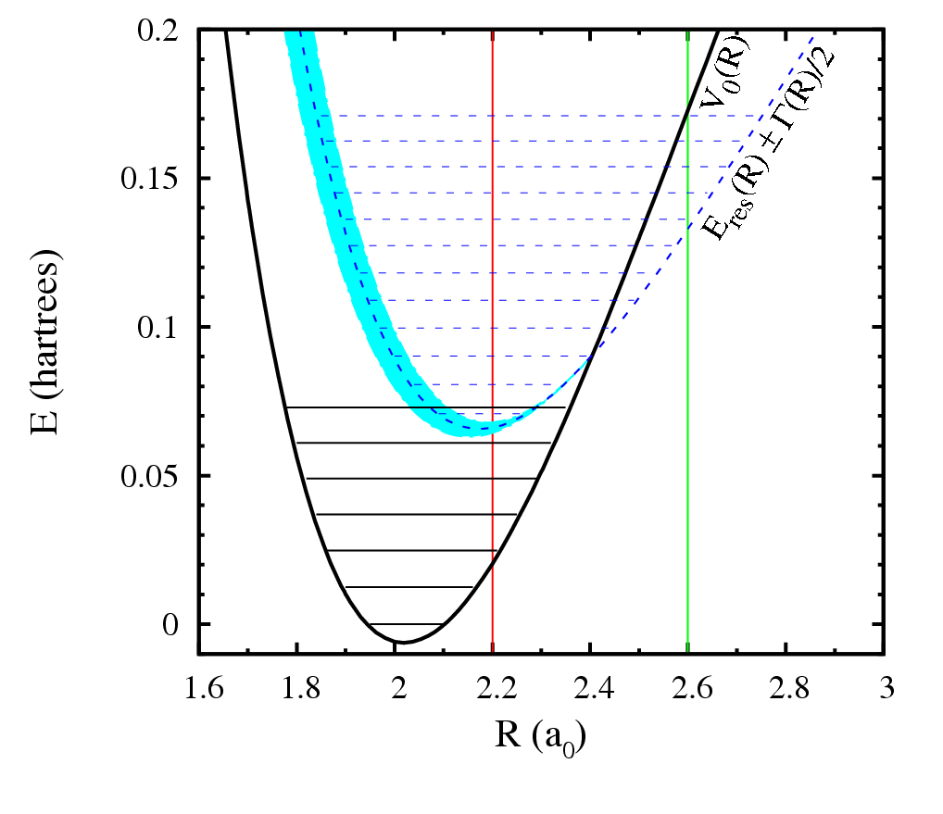
Ukázka numerického řešení 2D problému
příklad: model pro srážku elektron + N₂
přicházející elektron
vibrační pohyb
časově nezávislé řešení při určité energii
Účinný průřez poloha a šířka rezonance

Slide 16
Jak náročné jsou numerické výpočty pro více částic?
Klasická mechanika:
Kvantová mechanika:
Počet částic | Počet proměnných
N= 1 | 6
2 | 12
3 | 18
100 | 600
Počet částic | Počet proměnných (100 bodů v 1D)
N= 1 | 10⁶ (10²)
2 | 10¹² (10²)
3 | 10¹⁸ (10⁶)
100 | 10⁶⁰⁰
„Jednoduchý“ problém: e⁻ + H₂ → N = 5 → 10³⁰(10¹⁸) → nelze použít hrubou sílu
pro srovnání: počet atomů v počítači (včetně krabice) je řádově 10²⁵

Slide 17
Jak tedy můžeme něco reálně spočítat?
Použití aproximací, např. Bornova-Oppenheimerova
řešení elektronového problému – kvantová chemie
– velké výpočty na klastrech počítačů kvůli dostatečné přesnosti
– hodiny pro dvouatomové molekuly, měsíce pro tříatomové
řešení pohybu jader – výpočet účinných průřezů
– lze občas aproximovat klasickým pohybem
– minuty pro dvouatomové molekuly, dny pro tříatomové
analýza dat a interpretace účinných průřezů
příklad: elektron + O₂
e⁻
↓

Slide 18
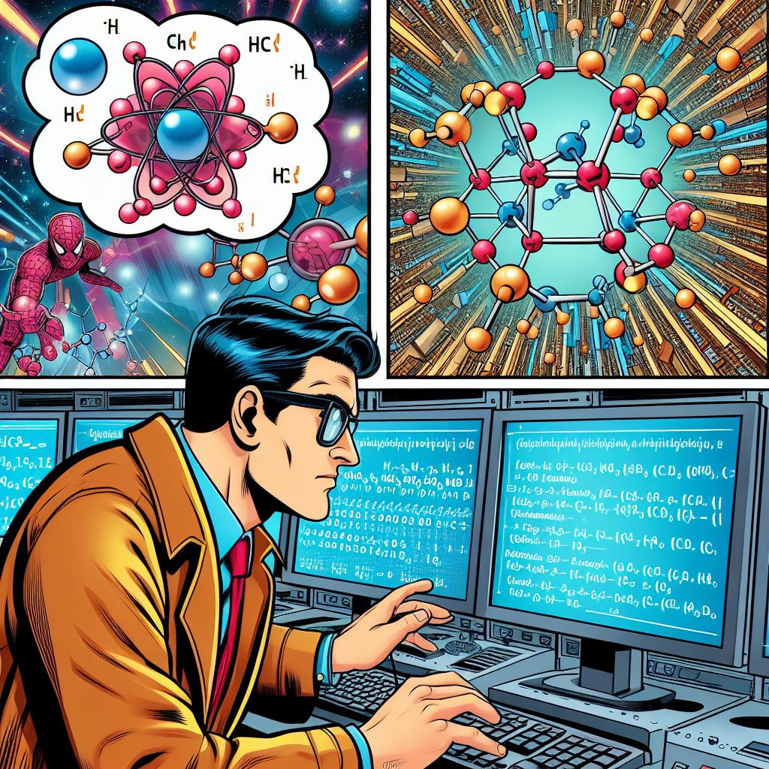
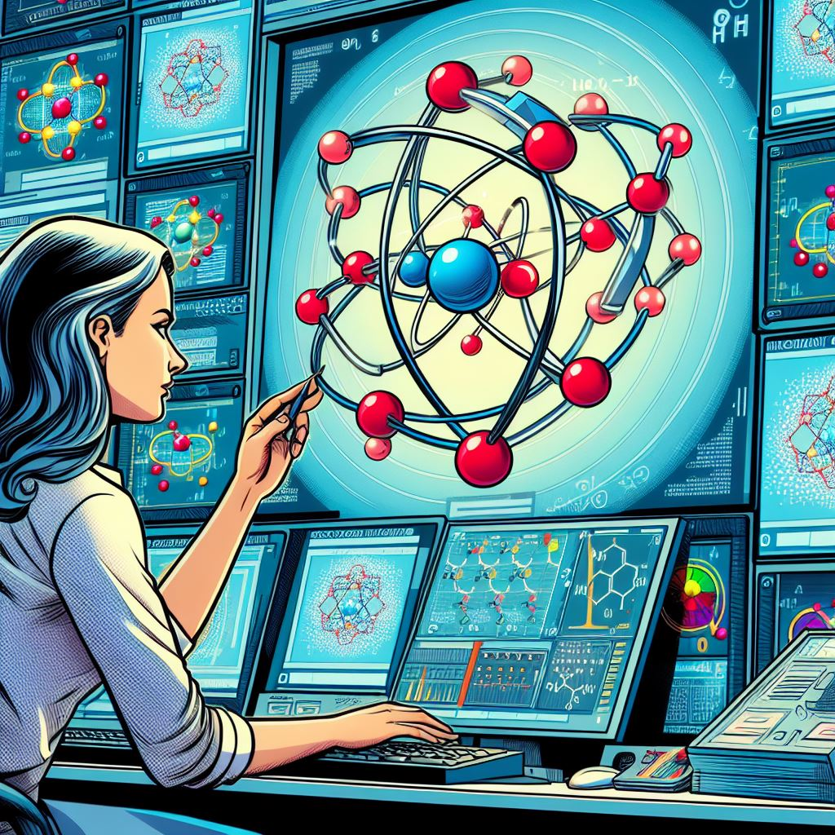
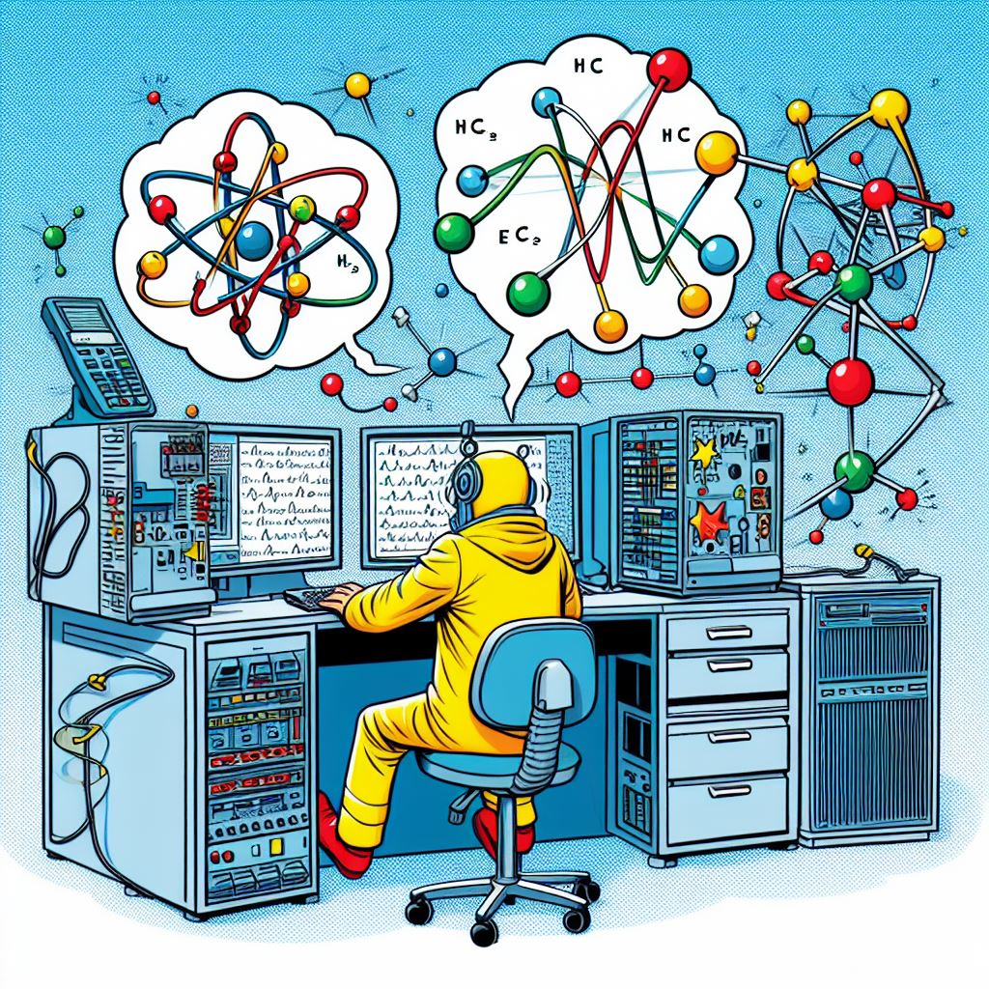
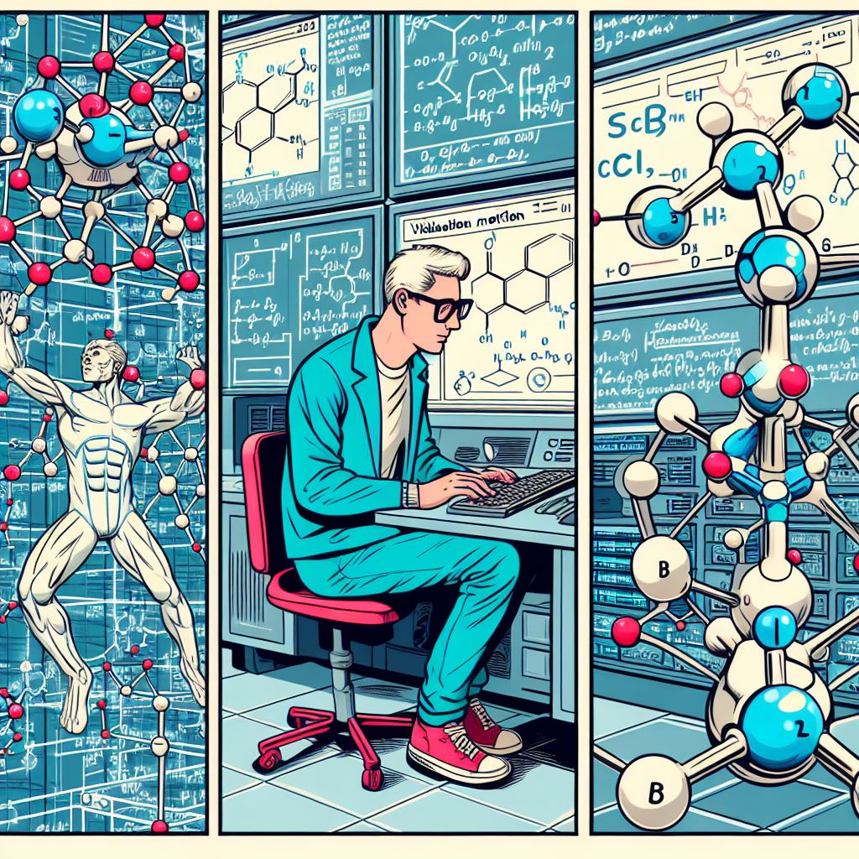
DALL-E kreslí komiks
Kvantový fyzik řeší vibrační pohyb molekuly HCl na superpočítači

Slide 19
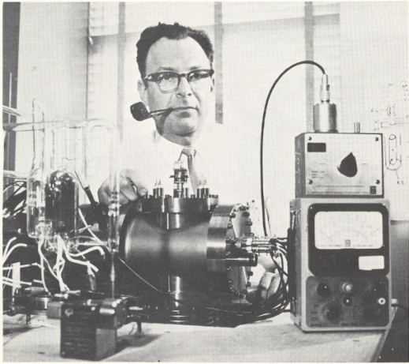

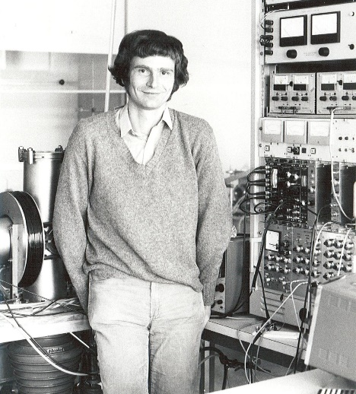
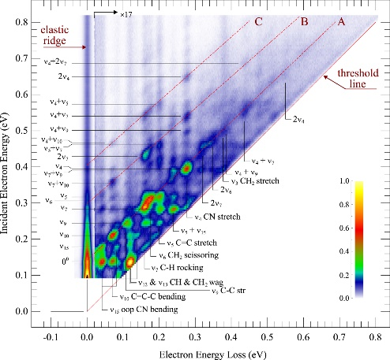
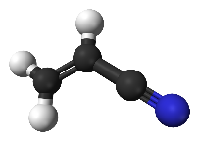
Rezonanční srážky elektronů s molekulami
trocha historie aneb česká stopa
George Jiří Schulz – první přesné experimenty v 50. a 60. letech motivovaly další fyziky
elektron + O₂ elektron + N₂
e⁻
↓
e⁻
↓
Michael Allan – žák G. J. Schulze, nejpřesnější experimenty do současnosti
elektron + O₂ elektron + akrylonitril
e⁻
↓

Slide 20



Rezonanční srážky elektronů s molekulami
porozumění účinným průřezům aneb proč dochází k interferenci
vibrační excitace při srážce elektronu s N₂
e⁻
↓

Slide 21
Rezonanční srážky elektronů s molekulami
porozumění účinným průřezům aneb souhra teorie a experimentu
vibrační excitace při srážce elektronu s HCl
e⁻
↓

Slide 22
Rezonanční srážky elektronů s molekulami
podrobné vysvětlení všech struktur v účinných průřezech
vibrační excitace a disociační záchyt při srážce elektronu s HCl

Slide 23

DALL-E kreslí komiks
Dva zamilovaní kvantoví fyzici spolu vyřešili paradox Schrödingerovy kočky

Slide 24


Slide 25

Díky za pozornost, ale už abych raději šel než …
Kresba: David Revoy

